Slide 1


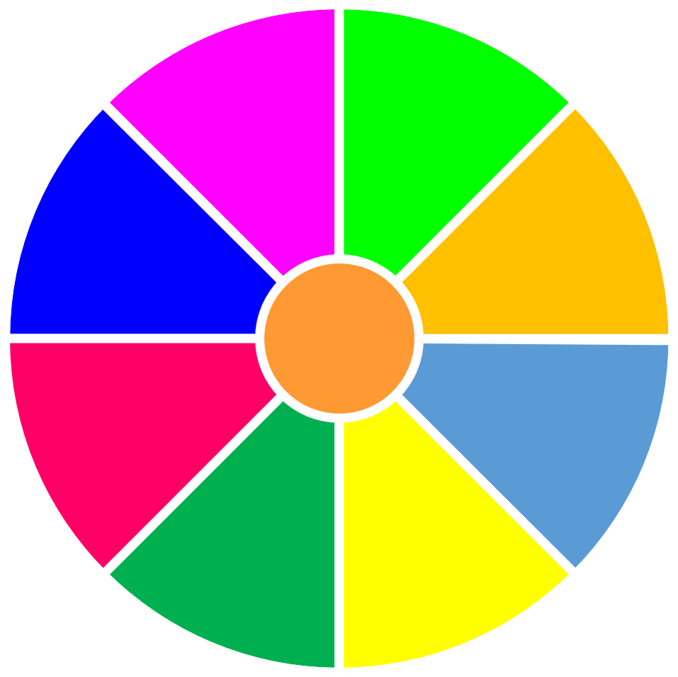



D,Đ
B
1
2
3
H
A
H
V
4
5
6
L
T
7
8
9
QUAY

Slide 2





Đâu là logo biểu trưng của mặt trận tổ quốc Việt Nam?
1
2
3
4
1
QUAY VỀ

Slide 3
Biểu trưng hình tròn của logo MTTQ VN tượng trưng cho?
A. giai cấp công nhân
B. hình tượng Hồ chủ tịch
C. khối thống nhất dân tộc chung mục đích xây dựng một nước Việt Nam dân giầu, nước mạnh, xã hội công bằng, dân chủ và văn minh.
D. sự đoàn kết thống nhất chính trị của tất cả người Việt Nam yêu nước.
QUAY VỀ

Slide 4
Nền tảng của đại đoàn kết dân tộc ?
Liên minh giai cấp công nhân với giai nông dân và đội ngũ trí thức
QUAY VỀ

Slide 5
Đoàn kết dân tộc là sự nghiệp của ai?
của toàn dân tộc
QUAY VỀ

Slide 6
Hạt nhân, cơ sở vững chắc để xây dựng khối đại đoàn kết toàn dân tộc là ?
Đoàn kết trong Đảng
QUAY VỀ

Slide 7
Mục đích chung đoàn kết dân tộc là?
Phát huy mạnh mẽ mọi nguồn lực mọi tiềm năng sáng tạo của nhân dân đẻ xây dựng và bảo vệ tổ quốc
QUAY VỀ

Slide 8
Cơ sở của đại đoàn kết dân tộc?
Giải quyết hài hòa quan hệ lợi ích giữa các thành viên trong xã hội
QUAY VỀ

Slide 9
Đảng ta đề ra mấy giải pháp phát huy sức mạnh toàn dân tộc?
12
QUAY VỀ

Slide 10
Tên bài hát chọn là bài ca chính thức của Đoàn?
Thanh niên làm theo lời Bác
https://youtu.be/CUd-cRH9hN8
QUAY VỀ

